Slide 1

FitChef (Assistente pessoal para cozinhados domésticos)
Laboratórios de Informática IV
Ano letivo 2018/2019
João Nunes, Luís Braga, Luís Martins, Shahzod Yusupov

Slide 2
Estrutura da apresentação
Laboratórios de Informática IV
Ano letivo 2018/2019
Contextualização – Slide 3;
Apresentação do caso de estudo – Slide 4;
Motivação e objetivos – Slide 5;
Identidade do sistema – Slide 6;
Justificação, utilidade e viabilidade do sistema – Slide 7;
Recursos necesários – Slide 8;
Modelo do sistema a implementar – Slide 9;
Medidas de sucesso – Slide 10;
Plano de desenvolvimento – Slide 11.

Slide 3
Contextualização
Laboratórios de Informática IV
Ano letivo 2018/2019
Em 2011 um grupo de engenheiros informáticos, UMINHO, decide criar uma empresa;
O nome da empresa criada é TechEasy, focando-se no desenvolvimento software para aplicações móveis;
Inicialmente, a empresa dedicava-se a desenvolver software para empresas de pequena dimensão;
Num dado instante, um dos membros mais sênior da empresa, decide mudar a sua alimentação para uma alimentação mais saudável, deparando-se com uma falta de ideias e conhecimento;
Surgiu então a ideia para o FitChef, um assistente pessoal para cozinhados domésticos.

Slide 4
Apresentação do caso de estudo
Laboratórios de Informática IV
Ano letivo 2018/2019
O FitChef, estará disponível ao público sendo livremente disponível;
Trata-se de um sistema web based móvel, com a possibilidade de ser instalado no smartphone ou tablet;
Inicialmente, o utilizador passará por um processo de registo;
Depois de se registrar, poderá configurar a plataforma consoante as suas preferências;
Possuirá uma interface simples, intuitiva e com a ambivalência de se poder interagir tanto por voz ou por escrita;

Slide 5
Motivação e objetivos
Laboratórios de Informática IV
Ano letivo 2018/2019
Inovação da ideia;
Remove as indecisões e auxilia no processo de confeção de pratos saudáveis;
Possível encontrar estabelecimentos onde possuirá os ingredientes necesários para a confeção da receita, caso não possua esses mesmos;
Incentivo para melhorar a sáude do público em geral.

Slide 6
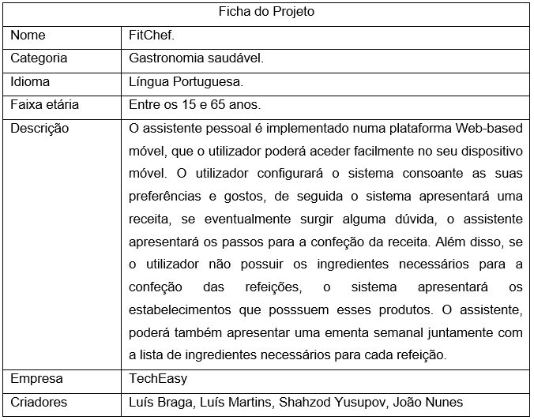
Laboratórios de Informática IV
Ano letivo 2018/2019
Identidade do sistema

Slide 7
Justificação do sistema
Laboratórios de Informática IV
Ano letivo 2018/2019
Maior foco num estilo de vida saudável na sociedade;
Horários de trabalho tornam vidas mais aterefadas;
Complica o processo de culinária;
FitChef, procura ajudar os seus utilizadores a colmatar estes problemas;
Falta de aplicações com este intuito no mercado.

Slide 8
Utilidade do sistema
Laboratórios de Informática IV
Ano letivo 2018/2019
Pessoas a procurar um estilo de vida mais saudável podem utilizar esta plataforma;
Facilmente encontrará receitas saudáveis adequadas ao seu gosto;
Panóplia de receitas saudáveis;
Providenciará locais onde poderá comprar ingredientes para a confeção das receitas.

Slide 9
Viabilidade
Laboratórios de Informática IV
Ano letivo 2018/2019
Para além das vantagens que trará aos seus utilizadores, também trará vantagens aos negócios que irão ser propostos para integrarem a plataforma.

Slide 10
Recursos necessários
Laboratórios de Informática IV
Ano letivo 2018/2019
Recursos de hardware;
Recursos de rede;
Recursos humanos.

Slide 11
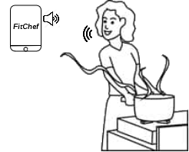
Modelo do sistema a implementar
Laboratórios de Informática IV
Ano letivo 2018/2019

Slide 12
Medidas de sucesso
Laboratórios de Informática IV
Ano letivo 2018/2019
Elaborados inquéritos nas redes sociais e ruas de Braga, com feedback positivo;
Pareceria com empresa de marketing para divulgar a plataforma nas redes sociais;

Slide 13
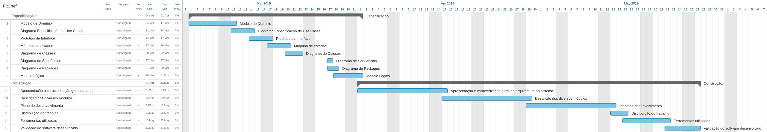
Laboratórios de Informática IV
Ano letivo 2018/2019
Plano de desenvolvimento

Slide 14
FitChef (Assistente pessoal para cozinhados domésticos)
Laboratórios de Informática IV
Ano letivo 2018/2019
João Nunes, Luís Braga, Luís Martins, Shahzod Yusupov

